Slide 1
Тема урока: ТЕПЛОИЗОЛЯЦИОННЫЕ
МАТЕРИАЛЫ

Slide 2
Цель урока: изучить понятийный аппарат теплоизоляционных материалов, классификацию и примеры использования
Задачи урока:
1. Самостоятельно изучите предложенный материал
2. Ответьте устно на контрольные вопросы.

Slide 3
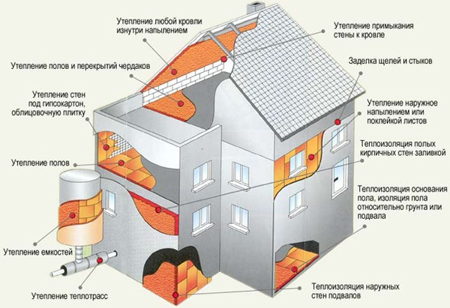
Теплоизоляционные материалы – это материалы, которые обладают малой теплопроводностью и предназначены для тепловой изоляции строительных конструкций жилых, производственных и сельскохозяйственных зданий, поверхностей производственного оборудования и агрегатов (промышленных печей, турбин, трубопроводов, камер холодильников и).

Slide 4
КЛАССИФИКАЦИЯ ПО ПЛОТНОСТИ:
ОСОБО НИЗКОЙ ПЛОТНОСТИ
(ОНП)
НИЗКОЙ ПЛОТНОСТИ
(НП)
СРЕДНЕЙ ПЛОТНОСТИ
(СП)
ПЛОТНЫЕ
(ПЛ)
КЛАССИФИКАЦИЯ ПО ВОЗГОРАЕМОСТИ:
СГОРАЕМЫЕ
ТРУДНОСГОРАЕМЫЕ
НЕСГОРАЕМЫЕ
ТРУДНОВОСПЛАМЕНЯЮЩИЕСЯ

Slide 5
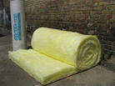

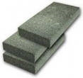
Классификация
теплоизоляционных
материалов
По теплопроводности
Малотеплопроводимые
Среднетеплопроводимые
Повышенной теплопроводимости
По структуре
Зернистые
(перлитовые, вермикулитовые)
Ячеистые
(пеностекло, изделия из ячеистого бетона
Волокнистые
(минераловатные, стекловолокнистые)

Slide 6
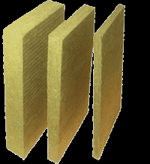
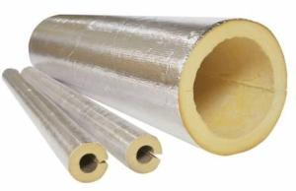
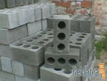
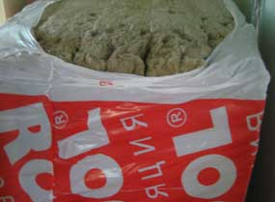
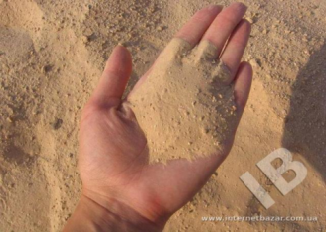
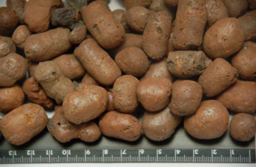
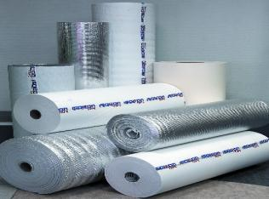
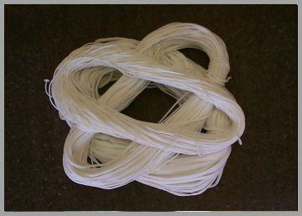
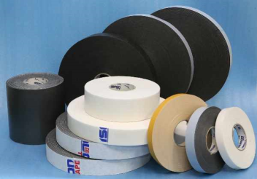
По внешнему виду и форме теплоизоляционные материалы бывают:
штучные(плиты, скорлупы, сегменты, кирпичи, цилиндры)
рыхлые и сыпучие (вата, перлит, песок),
рулонные и шнуровые (маты, шнуры, жгуты).

Slide 7
ТЕПЛОИЗОЛЯЦИОННЫЕ
МАТЕРИАЛЫ
(ПО ВИДУ ИСХОДНОГО СЫРЬЯ)
НЕОРГАНИЧЕСКИЕ
(МИНЕРАЛЬНЫЕ)
минеральная и стеклянная вата, изделия из вспученного перлита, вермикулита , ячеистые бетоны, керамические теплоизоляционные изделия, изделия на основе асбеста
ОРГАНИЧЕСКИЕ
древесноволокнистые и древесностружечные плиты, камышит, теплоизоляционные пластмассы.

Slide 8
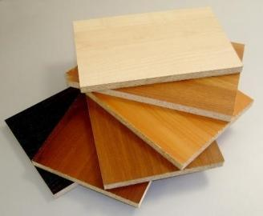
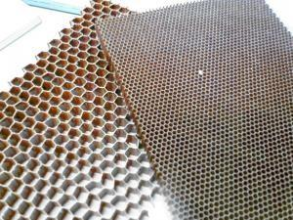
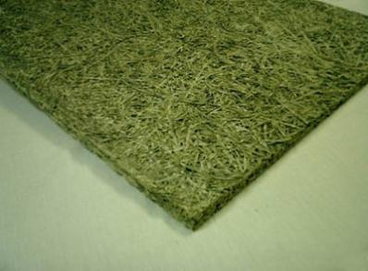
Органические теплоизоляционные материалы
ДСП
Органические теплоизоляционные материалы — это материалы, получаемые переработкой неделовой древесины и отходов деревообработки, сельскохозяйственных отходов, торфа и т. д. Эти теплоизоляционные материалы отличаются низкой водо- и биостойкостью, кроме газонаполненных пластмасс. Особенность большинства органических теплоизоляционных материалов — низкая огнестойкость, поэтому их применяют обычно при температурах не свыше 150 °C, а также в качестве среднего слоя (штукатурные фасады, трехслойные панели, стены с облицовкой, облицовки с ГКЛ и т. п.)
Сотопласт
Камышит

Slide 9
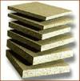

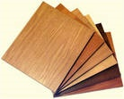
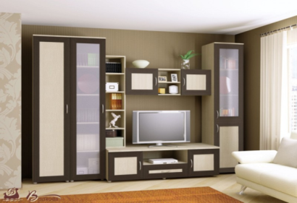
Древесно-стружечная плита
ДСП - это древесно - стружечная плита, которую изготавливают из деревянной стружки и клеящего состава, путём горячего прессования.
ДСП бывает разной толщины и разных размеров.
Влагостойкая ДСП
Ламинированная ДСП
ДСП может быть шлифованным, ламинированным, влагостойким и пр.
Преимущества ДСП
дешевый материал
довольно прочный, (но не гибкий) материал,
легко обрабатывается.
Недостатки ДСП
ДСП - это вредный для человеческого здоровья материал
ДСП сильно боится влаги
ДСП "хрупкий", что немного осложняет его обработку и использование.
Применение ДСП

Slide 10
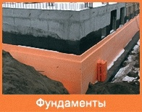
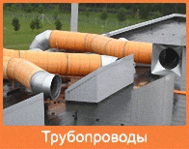
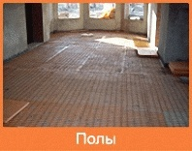
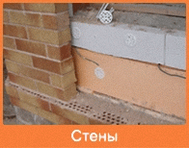
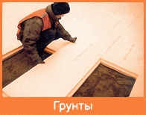
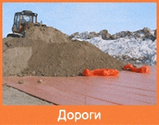
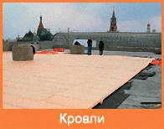
Пеноплэкс
Утеплитель ПЕНОПЛЭКС® — это экструзионный ) вспененный полистирол, изготавливаемый методом экструзии из полистирола общего назначения.
Материал с равномерной структурой, состоящий из мелких, полностью закрытых ячеек с размерами 0,1-0,2 мм.
Основные свойства теплоизоляционных плит ПЕНОПЛЭКС®:
низкая теплопроводность
отсутствие водопоглощения
низкая паропроницаемость
высокая прочность на сжатие
стойкость к горению
не подвержен биологическому разложению
экологическая чистота
простота и удобство применения
Долговечность
Работать с ним можно при любых погодных условиях без каких-либо средств защиты от атмосферных осадков. Плиты легко обрабатываются (хорошо режутся с использованием обычного ножа) и чрезвычайно просты в монтаже.
Плиты ПЕНОПЛЭКС® и изделия из них — это эффективная теплоизоляция для ограждающих конструкций в гражданском и промышленном строительстве.

Slide 11
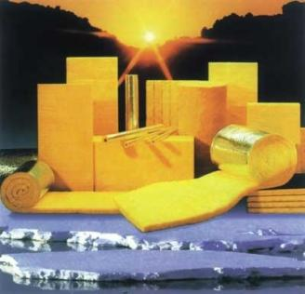
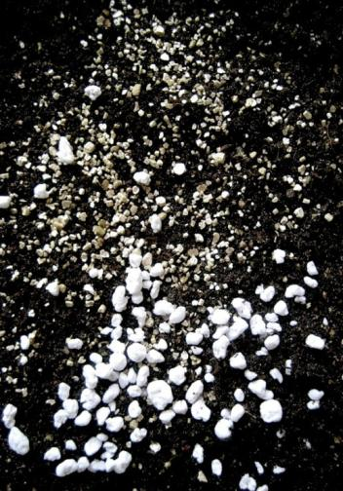
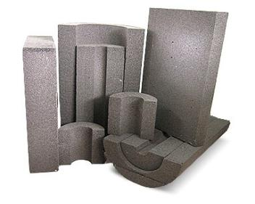
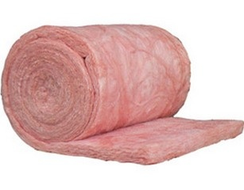
Неорганические теплоизоляционные материалы
Минеральная вата
Неорганические теплоизоляционные материалы и изделия изготовляют на основе минерального сырья (горных пород, шлака, стекла, асбеста). Эти материалы малогигроскопичные, огнестойки, не подвергаются загниванию. Их используют как для утепления строительных конструкций, так и для изоляции горячих поверхностей промышленного оборудования и трубопроводов.
Перлит и вермикулит
Пеностекло
Стекловата

Slide 12
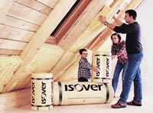
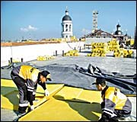
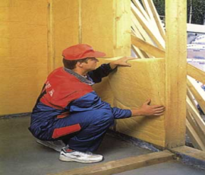
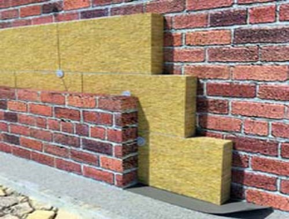
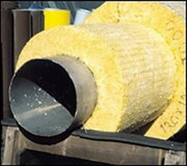
ISOVER – строительная теплоизоляция (утеплитель)
ISOVER – это теплоизоляция в рулонах и плитах из минеральной ваты на основе стекловолокна высочайшего качества. Утеплитель ISOVER производится по запатентованной технологии волокнообразования TEL из природных материалов: песок, сода, известняк.
Основные свойства.
Повышенная влагостойкость.
Эргономичные размеры..
Надежные звукоизоляционные свойства.
Негорючесть.
Биостойкость.
Долговечность.
Экологичность.
Гигиеничночть.
Изоляционные материалы ISOVER предназначены для любого типа зданий .
ISOVER используют для утепления стен, полов и потолков, межэтажных перекрытий и кровель любых типов конструкций.

Slide 13
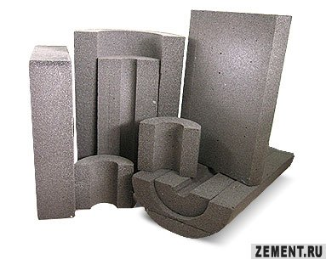
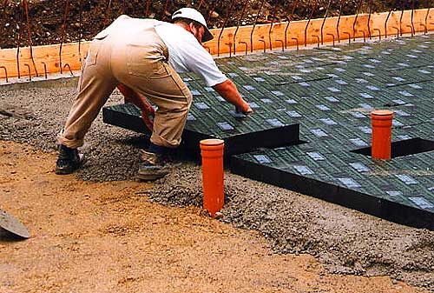
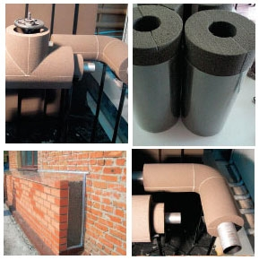
Пеностекло
Пеностекло - это неорганический, лёгкий и прочный высокопористый ячеистый материал, представляющий собой застывшую стеклянную пену, образующую множество замкнутых ячеек шарообразной или многогранной формы размером 0,3 - 2,0мм.
Основная сфера использования пеностекла – создание тепло- и звукоизоляции.
Основные свойства.
Долговечность эксплуатации
Прочность
Стабильность размеров блоков
Устойчивость физических параметров
Устойчивость к химическому и биологическому воздействию
Негорючесть и огнестойкость
Влагонепроницаемость, водостойкость и негигроскопичность
Экологическая чистота и санитарная безопасность
Простота обработки

Slide 14
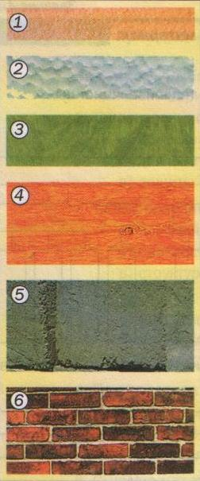
Сравнение толщины различных материалов при одинаковом сопротивлении теплопередаче.
Пеноплэкс ……………………… 20 мм
Пенопласт ……………………... 30 мм
Минеральная вата …………. 38 мм
Дерево …………………………….. 250 мм
Ячеистый бетон ……………… 270 мм
Кирпичная кладка …………. 420 мм

Slide 15
Использование теплоизоляционных материалов позволяет уменьшить толщину и массу стен и других ограждающих конструкций, снизить расход основных конструктивных материалов, уменьшить транспортные расходы и соответственно снизить стоимость строительства.

Slide 16
Контрольные вопросы:
Понятие теплоизоляционных материалов
Опишите квалификацию по плотности
Опишите квалификацию по возгораемости
Что такое Пеноплэкс
Опишите квалификацию о теплопроводности
Опишите квалификацию по структуре

